Slide 1

NÁZEV ŠKOLY: Základní škola a praktická škola Arkadie o. p. s.
AUTOR: Mgr. Martina Vitvarová
NÁZEV: VY_32_INOVACE_64_PŘÍRODOPIS_OBOJŽIVELNÍCI
TEMA: OBOJŽIVELNÍCI
ČÍSLO PROJEKTU: CZ.1.07./1.4.00/21.2257

Slide 2
Anotace
Materiál pro výuku přírodopisu v 6. ročníku základní školy praktické
Určeno pro interaktivní tabuli
Výklad nové látky – obojživelníci, znaky, způsob života, vybraní zástupci skupiny
Obsahuje úkoly pro samostatnou práci žáků (doplňování, kontrolní otázka)
Použití v hodině žáky zaujalo, aktivně se zapojovali do diskuse a práce na interaktivní tabuli
Vytvořeno 26. 1. 2012

Slide 3
Obojživelníci
Přizpůsobeni životu ve vodě i na zemi
Živí se hmyzem
Rozmnožují se vajíčky

Slide 4
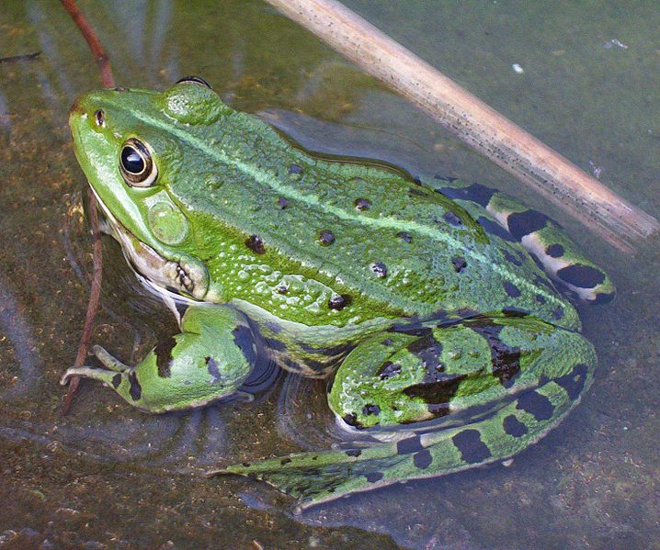
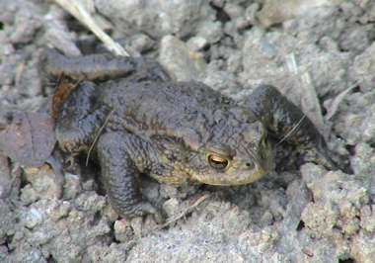
Žáby
Skokan zelený
Ropucha obecná

Slide 5
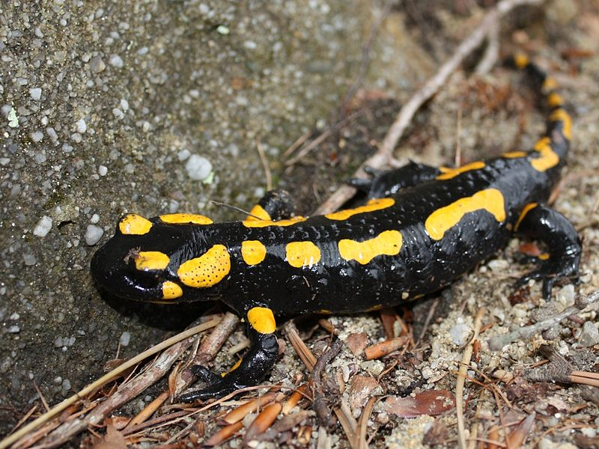
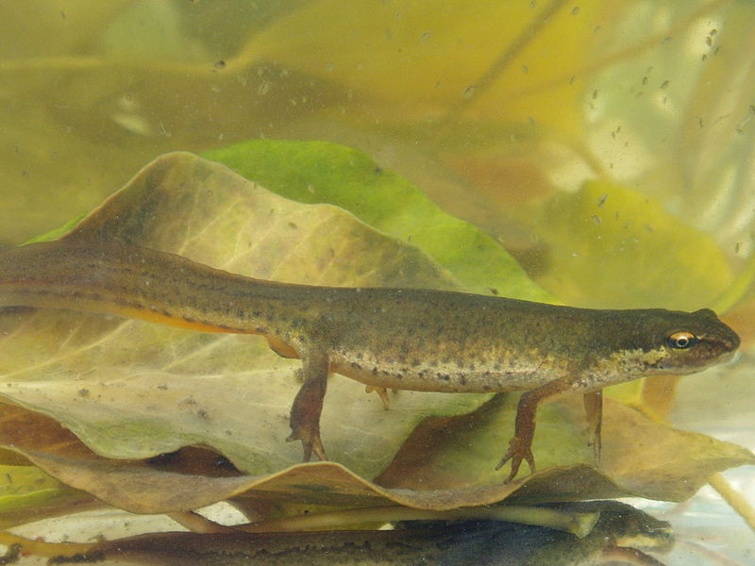
Mloci
Mlok skvrnitý
Čolek obecný

Slide 6
Vývoj žáby
Žáby vypustí do vody…..
Z vajíček se vylíhnou …..
Z pulců se vyvine…

Slide 7
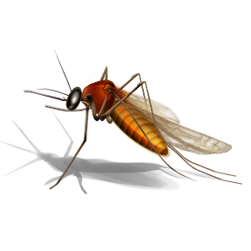
Jsou obojživelníci užiteční?
Proč?

Slide 8
Skokan zelený. In: Wikipedia: the free encyclopedia [online]. San Fr ancisco (CA): Wikimedia Foundation, 2001-, 30. 7. 2005, 22:54 [cit. 2012-02-15]. Dostupné z: http://cs.wikipedia.org/wiki/Soubor:Teichfrosch.jpg
Ropucha obecná. In: Wikipedia: the free encyclopedia [online]. San Francisco (CA): Wikimedia Foundation, 2001-, 13. 3. 2005, 07:44 [cit. 2012-02-15]. Dostupné z: http://cs.wikipedia.org/wiki/Soubor:Bufo_bufo_-_Erdkr%C3%B6te.jpg
Mlok skvrnitý. In: Wikipedia: the free encyclopedia [online]. San Francisco (CA): Wikimedia Foundation, 2001- [cit. 2012-02-15]. Dostupné z: http://cs.wikipedia.org/wiki/Soubor:Mlok.JPG
Čolek obecný. In: Wikipedia: the free encyclopedia [online]. San Francisco (CA): Wikimedia Foundation, 2001-, 13. 6. 2007, 22:19 [cit. 2012-02-15]. Dostupné z: http://cs.wikipedia.org/wiki/Soubor:Triturus_vulgaris.jpg
www.office.microsoft.com

